Slide 1
RILAY Release Final
Aluísio Rodrigues
André Alves
Durval Augusto
George Valença
Igor Duarte
Tiago Lemos
20/06/2008

Slide 2
Roteiro
Motivação
O Produto
A Empresa
Marketing e Vendas
Recursos Humanos
Gestão da Produção
Processo de Desenvolvimento
Precificação

Slide 3
Motivação [1]
Lista de estabelecimentos on-line
Comparação (preços, cardápios, ofertas, etc.)
Acesso rápido e simples
Interface intuitiva
Eficiência no serviço (realizar + encaminhar + entregar pedido)
RILAY
Usuário

Slide 4
Motivação [2]
Terceirização de serviços (potencial diminuição de custos)
Satisfação do usuário final
(serviço de qualidade)
Especialização da RILAY (também)
em técnicas de marketing para uma
divulgação eficiente de seus clientes
RILAY
Cliente
Notes:
A Rilay pode se especializar em marketing também. Ou melhor, incorporar a perspectiva de divulgação (marketing eficiente) de seus clientes no Rangar. Quais técnicas, abordagens, alterações no site (relativas à marketing) farão com que meus clientes se tornem ainda mais conhecidos, confiáveis, etc.?

Slide 5
RANGAR, O Seu Cardápio Virtual
Novo conceito de serviço de entregas em domicílio
no ramo alimentício
Visa facilitar o processo de atendimento e entrega de pedidos
(ex.: usuários muitas vezes passam por processos
desgastantes para finalizar um pedido).
Páginas web de diversos estabelecimentos
RILAY
Notes:
A Rilay pode se especializar em marketing também. Ou melhor, incorporar a perspectiva de divulgação (marketing eficiente) de seus clientes no Rangar. Quais técnicas, abordagens, alterações no site (relativas à marketing) farão com que meus clientes se tornem ainda mais conhecidos, confiáveis, etc.?

Slide 6
A empresa: RILAY
Missão: Aliar qualidade de serviço e comodidade para os clientes que utilizam o sistema de delivery.
Visão: Em um ano, trazer os maiores players do setor de fast food para a nossa cartela de clientes. E, em três anos, ser referência no mercado no que tange terceirização do processo de entrega a domicílio, como mais eficiente serviço de consulta e pedidos de comida do país.
Valores: Comprometimento, Perseverança, Excelência, Responsabilidade, Transparência.
RILAY
Notes:
A Rilay pode se especializar em marketing também. Ou melhor, incorporar a perspectiva de divulgação (marketing eficiente) de seus clientes no Rangar. Quais técnicas, abordagens, alterações no site (relativas à marketing) farão com que meus clientes se tornem ainda mais conhecidos, confiáveis, etc.?

Slide 7
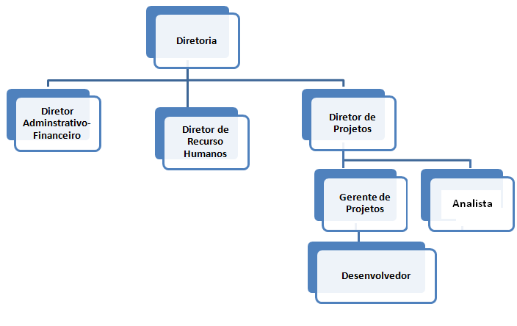
Estrutura Organizacional [1]
Organograma
RILAY
Notes:
A Rilay pode se especializar em marketing também. Ou melhor, incorporar a perspectiva de divulgação (marketing eficiente) de seus clientes no Rangar. Quais técnicas, abordagens, alterações no site (relativas à marketing) farão com que meus clientes se tornem ainda mais conhecidos, confiáveis, etc.?

Slide 8
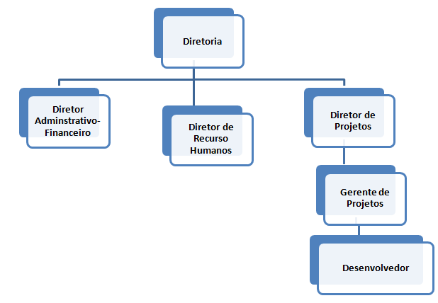
Estrutura Organizacional [2]
Organograma
RILAY
Marketing e Vendas
Propaganda
CRM
Parcerias
Análise de mercado
Administrativa
Coordenação de atividades
Planejamento Estratégico
Infra-Estrutura
Finanças
Pagamentos
Demonstrativos Financeiros
Orçamentos
Gestão de RH
Recrutamento
Seleção
Desenvolvimento
Acompanhamento
Gestão de Projetos
Coordenar projetos
(gerente, equipe,
Desenvolvimento, etc.)
Planejamento tático de
serviços da empresa
Contatar clientes dos
projetos
Notes:
Pagamentos como um todo.. Pagamentos recebidos, a serem feitos, etc. E orçamentos de projetos, no caso.
Planejamento tático de serviços da empresa.

Slide 9
Marketing e Vendas [1]
Segmentação do Mercado
Identificação do setor ou indústria com necessidades que podem ser satisfeitas pelo produto / serviço: redes de fast-food.
Objetivos / necessidades do setor
RILAY
Aumentar vendas
Expandir divulgação
(possível) Diminuir custos
Acesso fácil
Divulgação ilimitada e eficiente por meio do sistema
Terceirização do serviço + diminuição de custos com atendimento por telefone
Notes:
A RILAY ay pode se especializar em marketing também. Ou melhor, incorporar a perspectiva de divulgação (marketing eficiente) de seus clientes no Rangar. Quais técnicas, abordagens, alterações no site (relativas à marketing) farão com que meus clientes se tornem ainda mais conhecidos, confiáveis, etc.?

Slide 10
Marketing e Vendas [2]
Análise de Portfolio [1]
Analisar e compreender os produtos da empresa sob uma perspectiva competitiva e de marketing/mercado. Logo, é uma forma de identificar pontos fortes / fracos e ameaças.
RILAY
Pontos fortes (do produto)
Pontos fracos (da empresa)
Vantagens da plataforma
Redução de custos
Falta de know-how sobre o setor de fast-food
Conteúdo visualizado por número ilimitado de pessoas
Eliminar ou diminuir custos com atendimento por telefone...
Falta de know-how sobre marketing
Marketing eficiente (divulgação, vendas, etc.)
Redução dos custos de investimento em estratégias de marketing
Atualizações constantes
Acesso gratuito

Slide 11
Marketing e Vendas [2]
Análise de Portfolio [2]
Identificar oportunidades do portfolio da empresa que podem criar novas oportunidades de negócio.
RILAY
Extensão do produto para plataformas mobile e de tv digital
Maior participação do usuário no sistema (fidelização, etc.)
Ampliação do portfólio de serviços oferecidos pelo sistema à medida que forem surgindo novas demandas
Diversificação dos clientes: restaurantes, bares, etc.
Prática de preços mais atrativos à medida que o produto ou serviço se consolide no mercado
Notes:
O aspecto relativo a RILAY está também associado ao produto. Logo, esse é um exemplo de mudança ou evolução de características da empresa que repercutirá no portfolio.

Slide 12
Marketing e Vendas [4]
Análise de Competidores [1]
Identificar e analisar empresas que tentam satisfazer necessidades similares ou que competem com a empresa pelo potencial dinheiro dos clientes.
RILAY
Empresas que realizam serviço de delivery
Serviço profissional: melhoria do atendimento ao consumidor
Evita que o cliente se desentenda diretamente com o estabelecimento
Permite que a empresa se concentre no seu foco principal
Serviço gratuito
Instituem verdadeiro obstáculo até que o consumidor consiga finalizar o pedido (teclas para atendimento específico, promoções, sugestões, etc.)
Atendentes não tem vínculo direto com a empresa fornecedora do produto ou serviço
Notes:
Concorrente neutro: listel... ? Mmmm.. talvez não: se torna pedido por telefone do mesmo jeito.

Slide 13
Marketing e Vendas [5]
Análise de Competidores [2]
Identificar e analisar empresas que tentam satisfazer necessidades similares ou que competem com a empresa pelo potencial dinheiro dos clientes.
RILAY
Lista telefônica on-line
Serviço que serve de vitrine para estabelecimentos como bares, restaurantes, fast-foods, etc.
A abordagem de relacionamento com o consumidor é totalmente diferente da que propomos.
Notes:
Concorrente neutro: listel... ? Mmmm.. talvez não: se torna pedido por telefone do mesmo jeito.

Slide 14
Marketing e Vendas [6]
Análise de Necessidades
Identificar e estruturar tanto as idéias internas da empresa quanto as expectativas / desejos do mercado para o produto atual e para futuros produtos.
RILAY
Aquisição de informações importantes a partir da segmentação e análise de competidores
Listagem das possíveis necessidades
Mapeamento em requisitos para o sistema (funcionais e não funcionais)
Priorização / atribuição de um grau de relevância para os requisitos
Implementação dos requisitos na nova versão do sistema
Obtenção de feedback
Retorno ao passo 3
Notes:
Concorrente neutro: listel... ? Mmmm.. talvez não: se torna pedido por telefone do mesmo jeito.

Slide 15
Marketing e Vendas [7]
Vendas [1]
Fazer com que o cliente consiga ver que um problema ou necessidade de tecnologia da informação (latente ou atual) possui uma solução.
RILAY
Objetivo: buscar novos clientes.
Ações: promoção/divulgação do produto.
Exemplos: web site
e-mail marketing
participação em eventos / conferências
atuação da equipe de vendas
Prospecção
Vendas
Fidelização
Notes:
Concorrente neutro: listel... ? Mmmm.. talvez não: se torna pedido por telefone do mesmo jeito.

Slide 16
Marketing e Vendas [8]
Vendas [2]
Fazer com que o cliente consiga ver que um problema ou necessidade de tecnologia da informação (latente ou atual) possui uma solução.
RILAY
Prospecção
Objetivo: fechar negócios.
Ações: negociação com clientes prospectados.
Exemplos: telefone
e-mail
softwares (Skype)
visitas
Vendas
Fidelização
Notes:
Concorrente neutro: listel... ? Mmmm.. talvez não: se torna pedido por telefone do mesmo jeito.

Slide 17
Marketing e Vendas [9]
Vendas [3]
Fazer com que o cliente consiga ver que um problema ou necessidade de tecnologia da informação (latente ou atual) possui uma solução.
RILAY
Prospecção
Objetivo: fidelização do cliente.
Ações: manter contato constante com o cliente,
garantir seu interesse pelo produto.
Exemplos: suporte agendado
atualizações
web-seminários
descontos
Vendas
Fidelização
Notes:
Concorrente neutro: listel... ? Mmmm.. talvez não: se torna pedido por telefone do mesmo jeito.

Slide 18
Recursos Humanos [1]
Modelo de Gestão de Pessoas
Conjunto de regras que estabelecem os mecanismos de gestão de pessoal da organização. A relevância de tal processo se deve também à preocupação em lidar com as expectativas do funcionário com relação ao emprego, permite que este enxergue a trajetória que tem pela frente, em termos de evolução salarial e perspectiva de carreira.
RILAY
Planejamento
Suprimento
Manutenção
Desenvolvimento
Controle
Demissão
Notes:
Concorrente neutro: listel... ? Mmmm.. talvez não: se torna pedido por telefone do mesmo jeito.

Slide 19
Recursos Humanos [2]
Etapa de Planejamento [1]
Descrição e análise da estrutura de cargos da empresa.
Os cargos foram definidos de acordo com as pretensões iniciais da empresa, bem como com base de pesquisa sobre a estrutura de cargos de empresas de software de Recife / Nordeste.
RILAY
Júnior:
Superior completo (CC / EC)
(1) Web, (2), Java, (3) Oracle
(1) 2069, (2) 1708, (3) 1897
Desenvolvedor
Pleno:
Superior completo (CC / EC) + especialização, 2 anos de experiência
(1) Web, (2), Java, (3) Oracle
(1) 3097, (2) 2991, (3) 3256
Cargos
Analista
Sênior:
Superior completo (CC / EC) + especialização, 5 anos de experiência
(1) Web, (2), Java, (3) Oracle
(1) 5461 (2) 4810, (3) 4909
Gerente de Projetos
Notes:
Concorrente neutro: listel... ? Mmmm.. talvez não: se torna pedido por telefone do mesmo jeito.

Slide 20
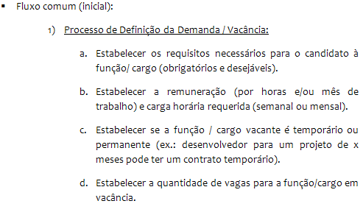
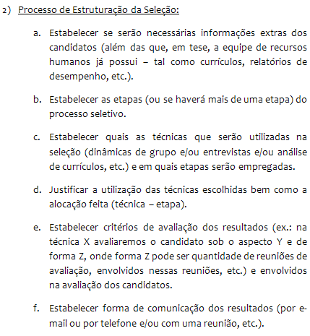
Recursos Humanos [3]
Etapa de Suprimento [1]
Recrutamento e Seleção
Demanda por pessoal nas áreas de direção, gerência e/ou operacional. Essa demanda irá variar de acordo com o organograma definido (hierarquia de cargos e funções da organização) e com a política de cargos / plano de carreira adotado.
RILAY
Notes:
Concorrente neutro: listel... ? Mmmm.. talvez não: se torna pedido por telefone do mesmo jeito.

Slide 21
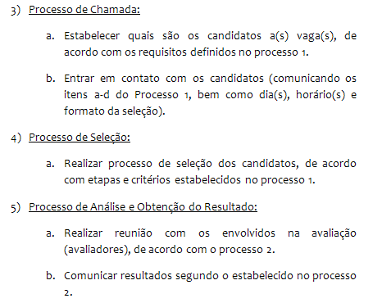
Recursos Humanos [4]
Etapa de Suprimento [2]
Recrutamento e Seleção
Recrutamento Interno: busca por candidatos a uma vaga dentro da própria empresa, sem a divulgação externa da demanda. Na abordagem de “ascensão em Y”, caso haja demanda por um novo diretor de projetos e a empresa tenha estabelecido em seu plano de cargos que um desenvolvedor sênior é o candidato direto a essa vaga, o recrutamento ocorrerá dentre os desenvolvedores que ocuparem esta função no momento, por exemplo.
RILAY
Notes:
Concorrente neutro: listel... ? Mmmm.. talvez não: se torna pedido por telefone do mesmo jeito.

Slide 22
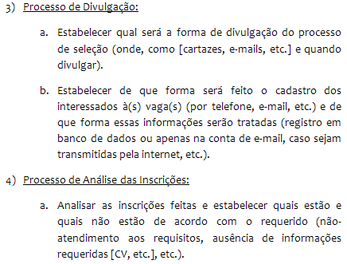
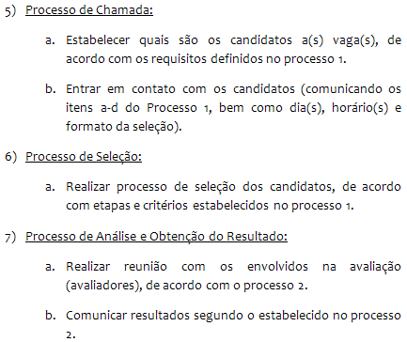
Recursos Humanos [5]
Etapa de Suprimento [3]
Recrutamento e Seleção
Recrutamento Externo: caso não haja candidatos que satisfaçam aos requisitos exigidos para o cargo/função vacante, torna-se necessário iniciar um recrutamento externo.
RILAY
Notes:
Concorrente neutro: listel... ? Mmmm.. talvez não: se torna pedido por telefone do mesmo jeito.

Slide 23
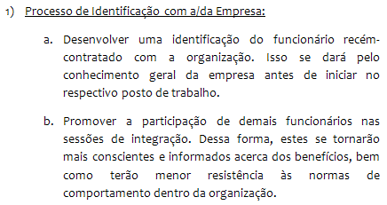
Recursos Humanos [6]
Etapa de Suprimento [4]
Integração
Após a seleção do candidato, realizar um acompanhamento de sua integração na equipe da qual fará parte.
As habilidades técnicas demonstradas pelos candidatos não garantem a harmonia/boa interação com o ambiente no qual estará inserido. É necessário avaliar sua integração e adaptação após a contração.
RILAY
Notes:
Concorrente neutro: listel... ? Mmmm.. talvez não: se torna pedido por telefone do mesmo jeito.

Slide 24
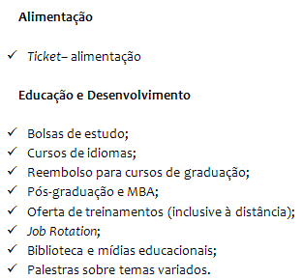
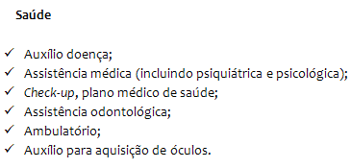
Recursos Humanos [7]
Etapa de Manutenção
Lista de benefícios - definida de acordo com uma pesquisa do site GuiaLog sobre os principais benefícios concedidos por empresas de grande, médio e pequeno porte de todo o Brasil. Também foram utilizadas fontes do site Empregos.com.br sobre salários nos setores de TI e Administração para maior fundamentação dos benefícios concedidos não incluídos nos salários.
RILAY
...
Notes:
Concorrente neutro: listel... ? Mmmm.. talvez não: se torna pedido por telefone do mesmo jeito.

Slide 25
Recursos Humanos [8]
Etapa de Desenvolvimento
Processo de Levantamento das necessidades;
Processo de Mapeamento dos Recursos Necessários Ao Treinamento
Processo de Avaliação da Eficácia do Treinamento.
RILAY
Notes:
Concorrente neutro: listel... ? Mmmm.. talvez não: se torna pedido por telefone do mesmo jeito.

Slide 26
Recursos Humanos [9]
Etapa de Controle [1]
A medição e avaliação do desempenho de uma empresa é um aspecto fundamental para a gestão da mesma. O resultado desta avaliação deve ser utilizado na evolução, na correção, e no alinhamento da empresa tanto na visão operacional quanto na visão motivacional.
O objetivo que rege a realização do processo de avaliação de desempenho é obter um feedback para a empresa acerca de seu corpo de funcionários.
RILAY
Medição:
Após definir indicadores e traçar os objetivos, deve-se iniciar a fase de medição.
Com base nos resultados , deve ser realizado um estudo de re-planejamento e ações de melhoria ou de redirecionamento da equipe, bem como ações de integração e motivação em busca do resultado que se espera da equipe .
Comissão:
- Formar uma comissão de avaliação de desempenho, a qual terá acesso a informações relevantes para avaliação do desempenho da empresa (custo, receita, produtividade e etc.).
Indicadores:
- Empresa definirá as métricas que deverá utilizar para medir o desempenho, e como passar esses resultados para os funcionários.
Notes:
Concorrente neutro: listel... ? Mmmm.. talvez não: se torna pedido por telefone do mesmo jeito.

Slide 27
Recursos Humanos [9]
Etapa de Demissão
O processo de demissão em uma empresa pode ser uma coisa simples, ou tornar-se bastante complicada.
O processo de demissão é complicado principalmente porque a empresa irá reduzir seu corpo de colaboradores, e por conseqüência, diminuir (temporariamente, pelo menos) sua produtividade.
RILAY
a. Ato de improbidade;
b. Incontinência de conduta ou mau procedimento;
c. Negociação habitual;
d. Condenação criminal;.
e. Desídia;
f. Embriaguez;
g. Violação de segredo da empresa;
h. Ato de indisciplina ou insubordinação;
i. Abandono de emprego;
j. Ato lesivo da honra ou da boa fama;
k. Ofensa física;
l. Prática constante de jogos de azar;
Notes:
Concorrente neutro: listel... ? Mmmm.. talvez não: se torna pedido por telefone do mesmo jeito.

Slide 28
Gestão da Produção [1]
WBS
Parte da gestão da produção é feita com base na “Work Breakdown Structure” (WBS), importante insumo para o planejamento do trabalho. Essa estrutura fornece uma divisão hierárquica do trabalho de acordo com áreas/setores da empresas e/ou módulos ou fases de um programa/projeto.
RILAY
Notes:
Concorrente neutro: listel... ? Mmmm.. talvez não: se torna pedido por telefone do mesmo jeito.

Slide 29
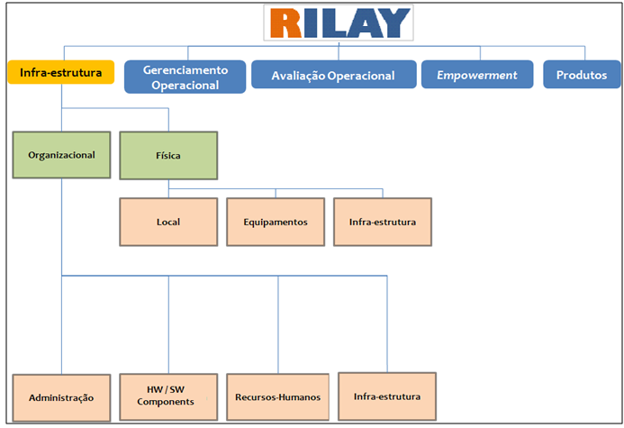
Gestão da Produção [2]
WBS
Definição de uma série de processos, de acordo com as áreas de supervisão.
Infra-Estrutura
RILAY
Notes:
Concorrente neutro: listel... ? Mmmm.. talvez não: se torna pedido por telefone do mesmo jeito.

Slide 30
Gestão da Produção [3]
WBS
Definição de uma série de processos, de acordo com as áreas de supervisão.
Gerenciamento Operacional
RILAY
Notes:
Concorrente neutro: listel... ? Mmmm.. talvez não: se torna pedido por telefone do mesmo jeito.

Slide 31
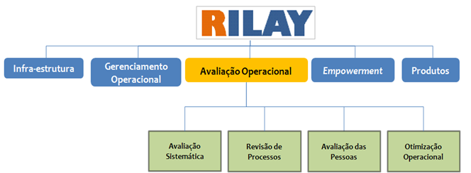
Gestão da Produção [4]
WBS
Definição de uma série de processos, de acordo com as áreas de supervisão.
Avaliação Operacional
RILAY
Notes:
Concorrente neutro: listel... ? Mmmm.. talvez não: se torna pedido por telefone do mesmo jeito.

Slide 32
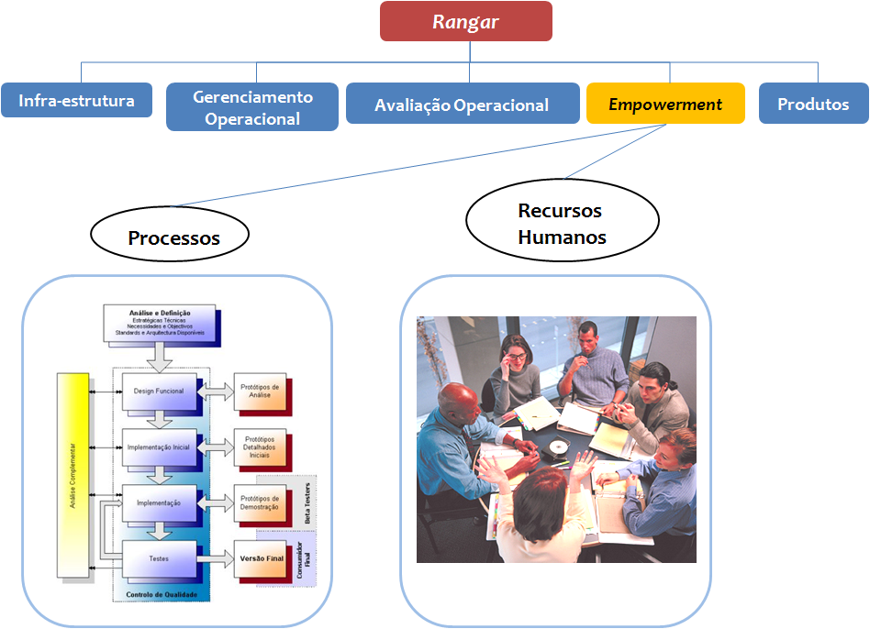
Gestão da Produção [5]
WBS
Definição de uma série de processos, de acordo com as áreas de supervisão.
Emporwerment
RILAY
Notes:
Concorrente neutro: listel... ? Mmmm.. talvez não: se torna pedido por telefone do mesmo jeito.

Slide 33
Gestão da Produção [6]
WBS
Definição de uma série de processos, de acordo com as áreas de supervisão.
Produtos
RILAY
Notes:
Concorrente neutro: listel... ? Mmmm.. talvez não: se torna pedido por telefone do mesmo jeito.

Slide 34
Processo de Desenvolvimento [1]
Desenvolvimento do Sistema
Como a equipe envolvida no desenvolvimento do produto é pequena (antes, durante e após a produção), a adoção de metodologias ágeis é a alternativa mais adequada para o trabalho.
RILAY
Outros motivos...
Inexistência de um documento (requisitos, declaração do escopo, etc.) que atue como contrato formal entre cliente e fornecedor especificando requisitos do sistema
Overhead de documentação (presente no RUP, framework de um processo de desenvolvimento / engenharia de software) torna-se desnecessário
Necessidade de um desenvolvimento ágil (incorporar requisitos do mercado, atualizações, rápido desenvolvimento e lançamento de novas versões, etc.)
Uso de um processo flexível, de fácil adoção e utilização pela empresa
Notes:
Concorrente neutro: listel... ? Mmmm.. talvez não: se torna pedido por telefone do mesmo jeito.

Slide 35
Processo de Desenvolvimento [2]
Desenvolvimento do Sistema
Etapas do processo padrão de desenvolvimento de software adaptadas para o contexto de desenvolvimento ágil.
eXtreme Programming
RILAY
Engenharia de Requisitos
Suportada por técnicas utilizadas durante a análise de mercado (técnicas de marketing: pesquisas, estudos, etc.)
Priorização dos requisitos entre a equipe (perspectiva de sucesso do produto / da empresa + riscos + custos)
Liberação da versão e obtenção de feedback do mercado / usuários
Story cards (quando cliente está presente): user stories – use cases simplifcados.
Desenvolvimento
Padronização da codificação (comentários, idioma, etc.), programação em pares (eficiência, menos erros), testes constantes (unitários, com base em casos de uso), código coletivo.
Testes
Testes com versões beta e/ou com presença do cliente (caso exista – alterações de páginas, conteúdo, etc.). Testes unitários e de aceitação.
Notes:
Concorrente neutro: listel... ? Mmmm.. talvez não: se torna pedido por telefone do mesmo jeito.

Slide 36
Processo de Desenvolvimento [3]
Desenvolvimento do Sistema
Etapas do processo padrão de desenvolvimento de software adaptadas para o contexto de desenvolvimento ágil.
eXtreme Programming
RILAY
Documentação
Opção por utilização de parte da documentação do RUP (auxílio ao desenvolvimento x inexistência de documentação como contrato com cliente)
Tem a função de registrar os estados do projeto para consultas futuras de aprimoramento, manutenção, etc.
Notes:
Concorrente neutro: listel... ? Mmmm.. talvez não: se torna pedido por telefone do mesmo jeito.

Slide 37
Processo de Desenvolvimento [4]
Desenvolvimento do Sistema
Uso de boas práticas do SCRUM
SCRUM
RILAY
Práticas de Desenvolvimento e Gerenciamento
Stand-up meetings
Pair Programming
Sprints: ciclos de desenvolvimento, iterações.
Checkilists (product backlog)
...
Notes:
Concorrente neutro: listel... ? Mmmm.. talvez não: se torna pedido por telefone do mesmo jeito.

Slide 38
Precificação
Custo pelo Produto (ponto de vista do cliente)
Será cobrado um valor mensal de R$ 200, 00 para utilização do produto pelos clientes e um percentual de 3% sobre a receita da empresa.
Dados da Abrasel sinalizam que existem 424 estabelecimentos onde o faturamento médio é de R$ 40.000.
Margem de contribuição que cubra os custos fixos da empresa no primeiro ano de funcionamento.
Valor inclui:
Inclusão de uma página do cliente no site.
Gerenciamento dos pedidos (obtenção e encaminhamento dos pedidos...).
Sistema mais acessível que os habituais.
Mais serviços disponibilizados.
Sistema pode ser gerenciado por apenas uma pessoa.
Suporte técnico ao sistema.
Cardápio via internet.
RILAY
Notes:
Concorrente neutro: listel... ? Mmmm.. talvez não: se torna pedido por telefone do mesmo jeito.

